Slide 1
Презентация: «Применение инновационных технологий в рамках технического прослушивания по ДПП «Фортепиано» к учебному предмету «Специальность и чтение с листа».
Интерактивная игра «Брейн-ринг. Занимательная теория»
МБУ ДО «ДШИ г. Дивногорска»
Докладчик: Девятаева Алёна Сергеевна,
преподаватель фортепиано
МБУ ДО «ДШИ г. Дивногорска»

Slide 2
Цель: использование инновационных технологий в образовательном процессе с целью контроля и повышения качества знаний, умений и навыков обучающихся.
Задачи:
повысить уровень познавательных способностей, развить интерес и мотивацию к обучению на инструменте фортепиано обучающихся через использование инновационных технологий;
развить навыки самостоятельной деятельности;
сформировать навыки общения и умения работать коллективно.

Slide 3


Slide 4

1 раунд
Термины | 1 | 2 | 3 | 4 | 5
Инструменты | 1 | 2 | 3 | 4 | 5
Умник | 1 | 2 | 3 | 4 | 5
Композиторы | 1 | 2 | 3 | 4 | 5
Ребусы | 1 | 2 | 3 | 4 | 5

Slide 5
2 раунд
Термины | 5 | 10 | 15 | 20 | 25
Угадай, кто | 5 | 10 | 15 | 20 | 25
Умник | 5 | 10 | 15 | 20 | 25
Жанры | 5 | 10 | 15 | 20 | 25
Ребусы | 5 | 10 | 15 | 20 | 25

Slide 6
Музыкальные термины
«1»
Дайте определения следующим терминам:
Adagio
Moderato
Ritenuto

Slide 7
Музыкальные термины
«1»
Дайте определения следующим терминам:
Adagio (адажио) - медленно
Moderato (модерато) - умеренно
Ritenuto (ритенуто) - сдерживая
в меню

Slide 8
Музыкальные термины
«2»
Дайте определения следующим терминам:
Lento
Allegro
Accelerando

Slide 9
Музыкальные термины
«2»
Дайте определения следующим терминам:
Lento (ленто) – протяжно
Allegro (аллегро) – скоро
Accelerando (аччелерандо) – ускоряя в меню

Slide 10
Музыкальные термины
«3»
Дайте определения следующим терминам:
Grave
Vivo
Con moto

Slide 11
Музыкальные термины
«3»
Дайте определения следующим терминам:
Grave (граве) – тяжеловесно, важно
Vivo (виво) – живо
Con moto (кон мотто) – с подвижностью в меню

Slide 12
Музыкальные термины
«4»
Дайте определения следующим терминам:
Andante
Andantino
Presto

Slide 13
Музыкальные термины
«4»
Дайте определения следующим терминам:
Andante (анданте) – не торопясь, спокойно
Andantino (андантино) – несколько скорее, чем Andante
Presto (престо) – очень скоро
в меню

Slide 14
Музыкальные термины
«5»
Дайте определения следующим терминам:
Sostenuto
Rallentando
Largo
Molto

Slide 15
Музыкальные термины
«5»
Дайте определения следующим терминам:
Sostenuto (состенуто) – сдержанно
Rallentando (раллентандо) – замедляя
Largo (ларго) – широко
Molto (мольто) – очень в меню

Slide 16
Инструменты
«1»
Сколько белых и чёрных клавиш
у фортепиано?

Slide 17
Инструменты
«1»
Сколько белых и чёрных клавиш
у фортепиано?
Всего 88 клавиш
Белых-52
Черных-36
в меню

Slide 18
Инструменты
«2»
Изготовлением какого музыкального инструмента прославилась семья итальянских мастеров по фамилии Страдивари?

Slide 19
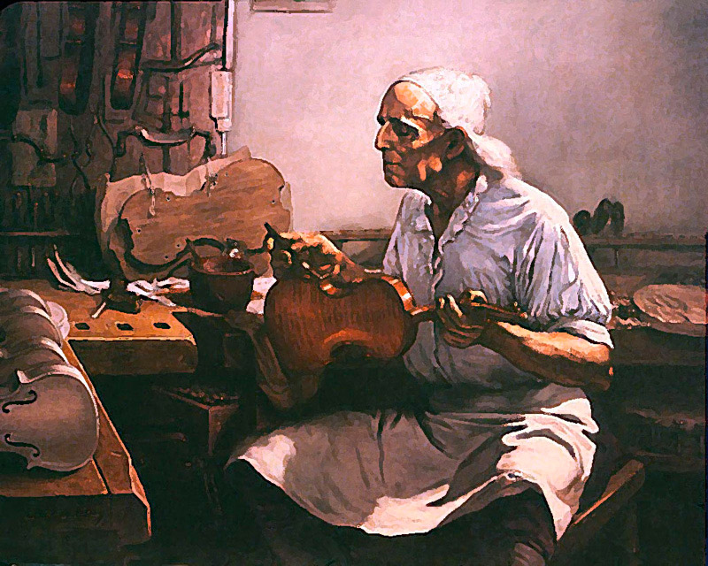
Инструменты
«2»
скрипка
в меню

Slide 20
Инструменты
«3»
Назовите музыкальные инструменты народного оркестра

Slide 21
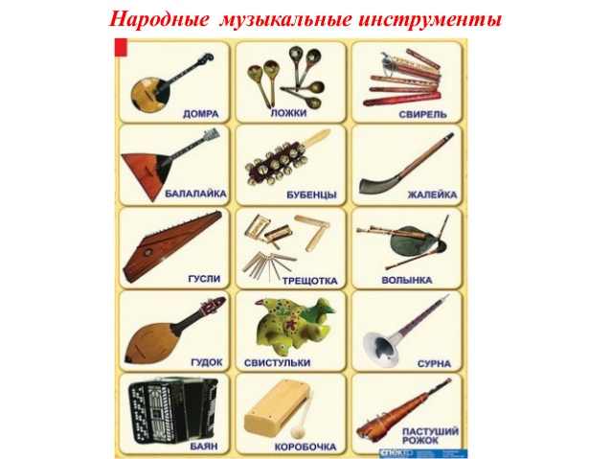
Инструменты
«3»
в меню

Slide 22
Инструменты
«4»
Назовите музыкальные
инструменты
симфонического оркестра

Slide 23
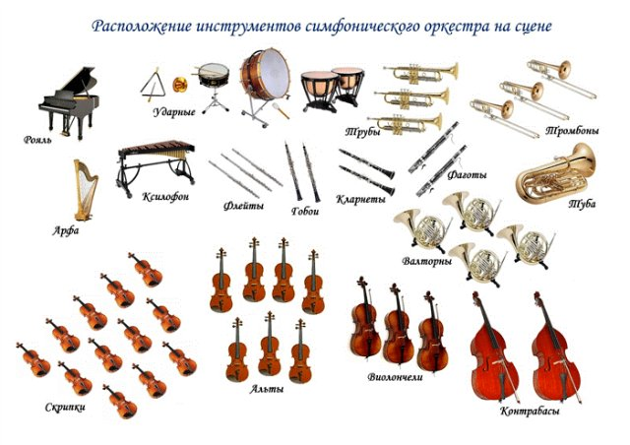
Инструменты
«4»
в меню

Slide 24
Инструменты
«5»
Когда и кем было
сконструировано фортепиано?

Slide 25
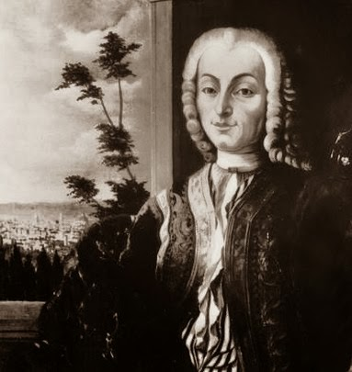
Инструменты
«5»
Бартоломео
Кристофори
Италия, 1709 г.
в меню

Slide 26
Умник
«1»
Назовите основные
музыкальные штрихи
Какими знаками они
обозначаются в нотах?

Slide 27
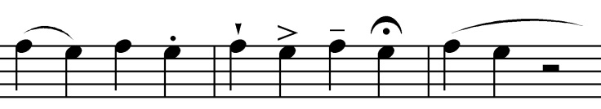
Умник
«1»
1
2
3
4
5
7
legato (связно)
non legato (не связно)
staccato (отрывисто)
клиновидное стаккато
акцент
tenuto
fermata
6
в меню

Slide 28
Умник
«2»
Что такое «динамика»?
Перечислите динамические оттенки

Slide 29
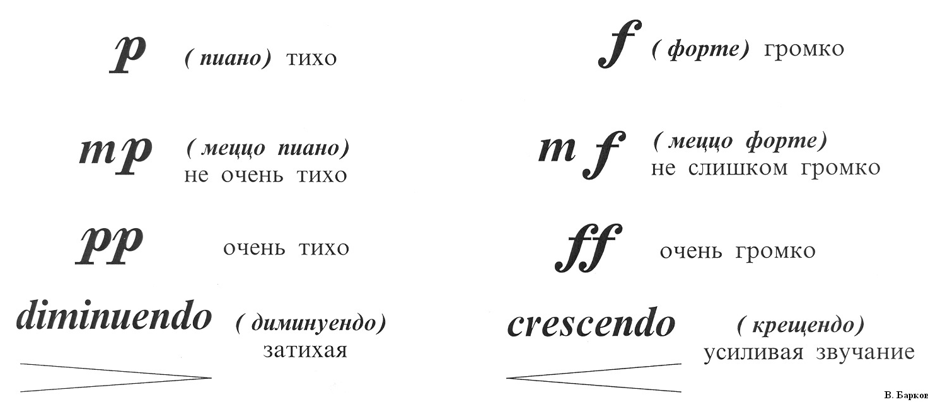
Умник
«2»
Динамика - изменение силы звучания,
то есть громкости
Динамика - изменение силы звучания,
то есть громкости.
в меню

Slide 30
Умник
«3»
Сколько видов минора вы знаете? Назовите их
Какие особенности у каждого?

Slide 31
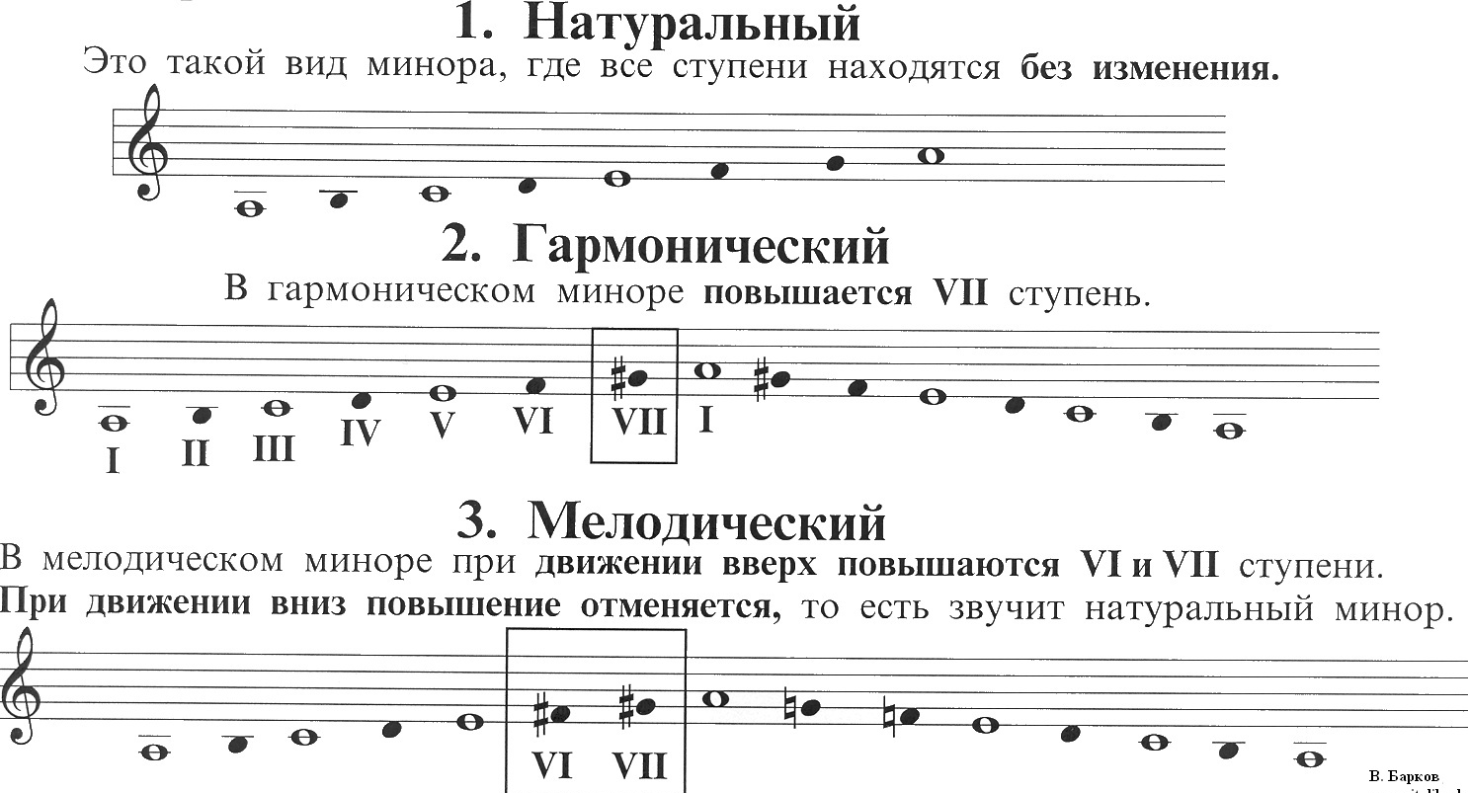
Умник
«3»
в меню

Slide 32
Умник
«4»
Какие знаки альтерации вы знаете?
Расскажите о каждом

Slide 33
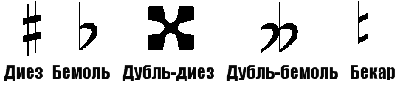
Умник
«4»
диез повышает ноту на полтона
бемоль понижает ноту на полтона
дубль-диез повышает ноту на тон
дубль-бемоль понижает ноту на тон
бекар отменяет предыдущую альтерацию
в меню

Slide 34
Умник
«5»
К какому виду музыкальных
инструментов относится фортепиано?

Slide 35
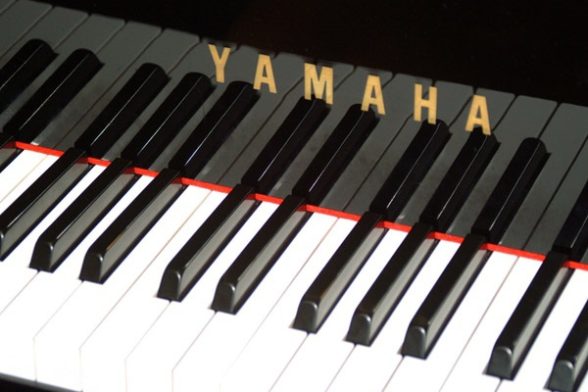
Умник
«5»
Фортепиано – это
клавишный инструмент
в меню

Slide 36
Композиторы
«1»
Немецкий композитор и органист, представитель эпохи барокко.
Один из величайших композиторов в истории музыки.
За свою жизнь написал более 1000 произведений.
В его творчестве представлены все значимые жанры того времени, кроме оперы. Родоначальник самой знаменитой музыкальной династии.
Признание получил спустя 100 лет после своей смерти

Slide 37
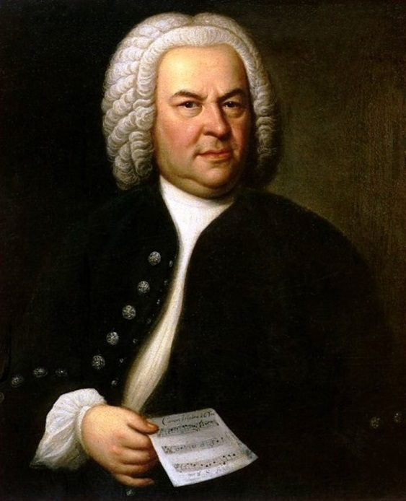
Композиторы
«1»
Иоганн
Себастьян
Бах
в меню

Slide 38
Композиторы
«2»
Великий немецкий композитор, дирижёр и пианист, один из трёх «венских классиков».
Из-за глухоты он отделился от мира и лишился звукового восприятия. Именно в эти годы композитор одно за другим создаёт свои самые известные произведения, такие как Симфония №9

Slide 39
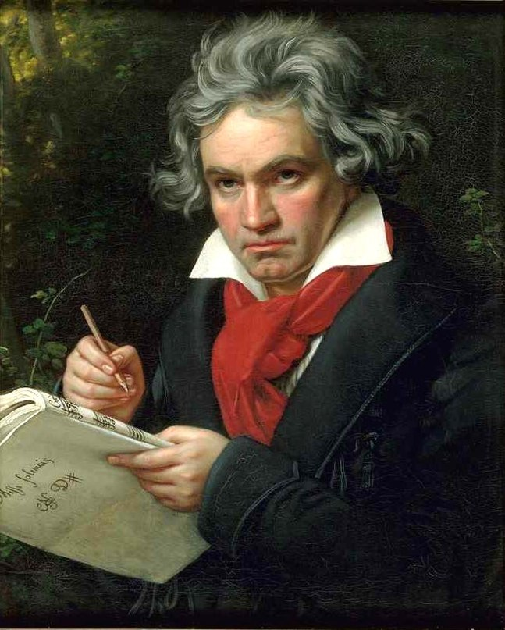
Композиторы
«2»
Людвиг ван
Бетховен
в меню

Slide 40
Композиторы
«3»
Великий австрийский композитор, инструменталист и дирижёр, представитель Венской классической школы, виртуозный скрипач, клавесинист, органист.
Он обладал феноменальным музыкальным слухом, памятью и способностью к импровизации.
Самыми известными произведениями являются оперы "Свадьба Фигаро", «Волшебная флейта и «Дон Жуан»

Slide 41
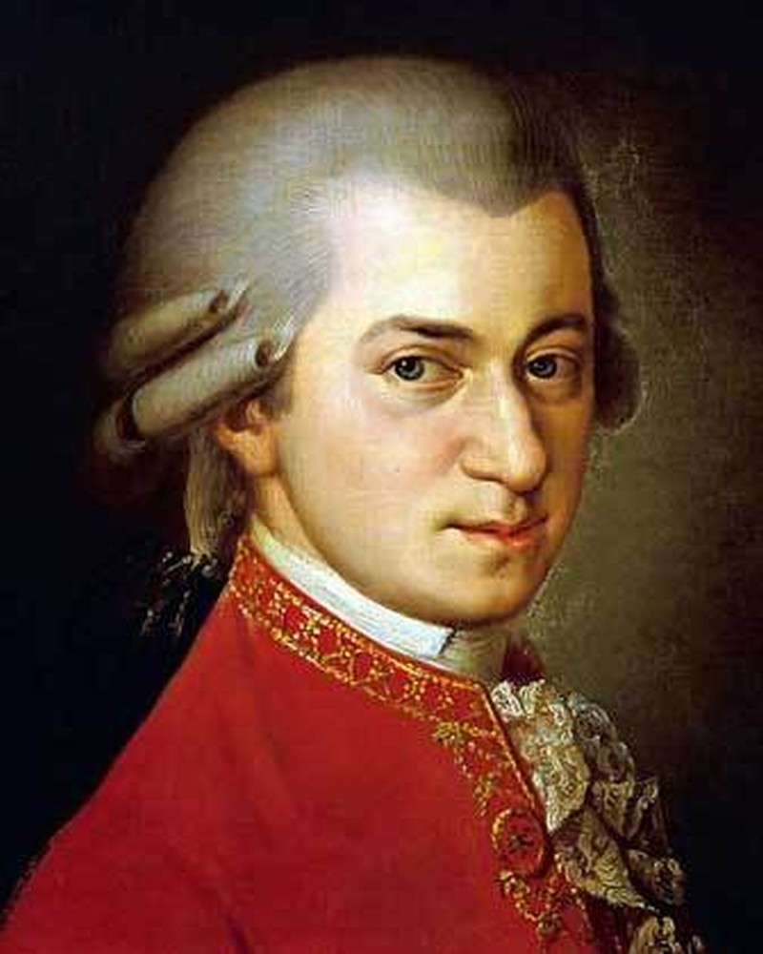
Композиторы
«3»
Вольфганг Амадей Моцарт
в меню

Slide 42
Композиторы
«4»
Назовите композиторов,
которых относят
к числу венских классиков

Slide 43
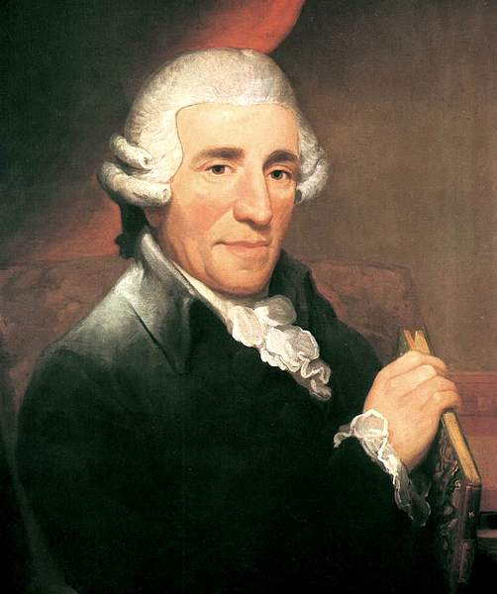
Композиторы
«4»
Й.Гайдн Л.Бетховен В.Моцарт
в меню

Slide 44
Композиторы
«5»
Австрийский композитор, дирижёр и скрипач. В его музыкальном наследии более 500 вальсов, полек, кадрилей и других видов танцевальной музыки, несколько оперетт и балетов.
Его называют "королём вальсов", так как благодаря ему этот танец стал необычайно популярным
в Вене в 19 веке

Slide 45
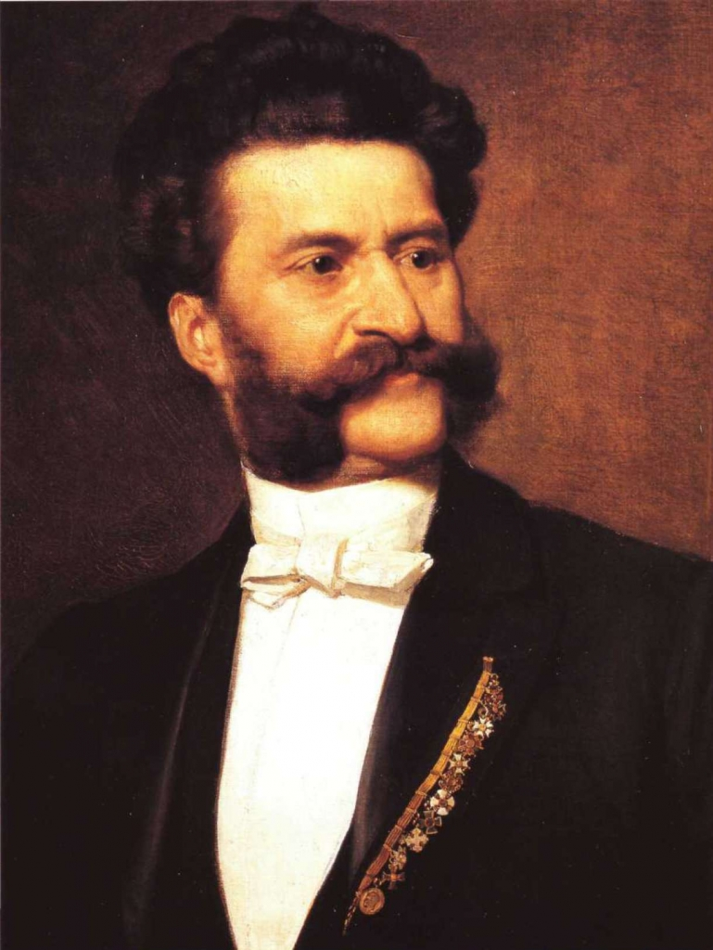
Композиторы
«5»
Иоганн
Штраус
в меню

Slide 46
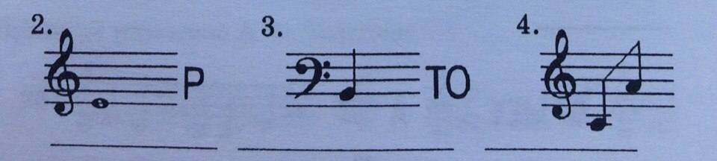
Ребусы
«1»

Slide 47
Ребусы
«1»
Мир, сито, ляля
в меню

Slide 48
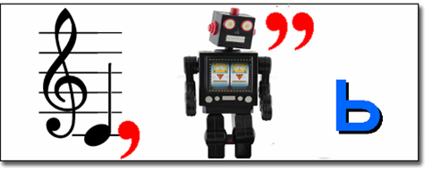
Ребусы
«2»

Slide 49
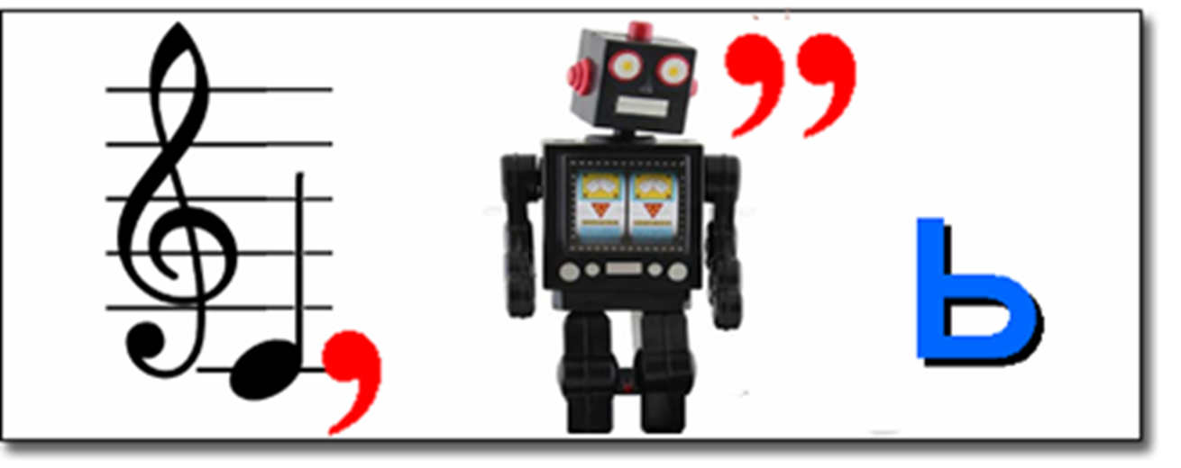
Ребусы
«2»
Дробь
в меню

Slide 50
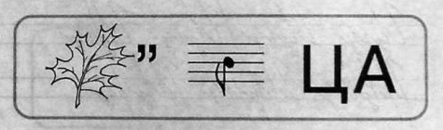
Ребусы
«3»

Slide 51
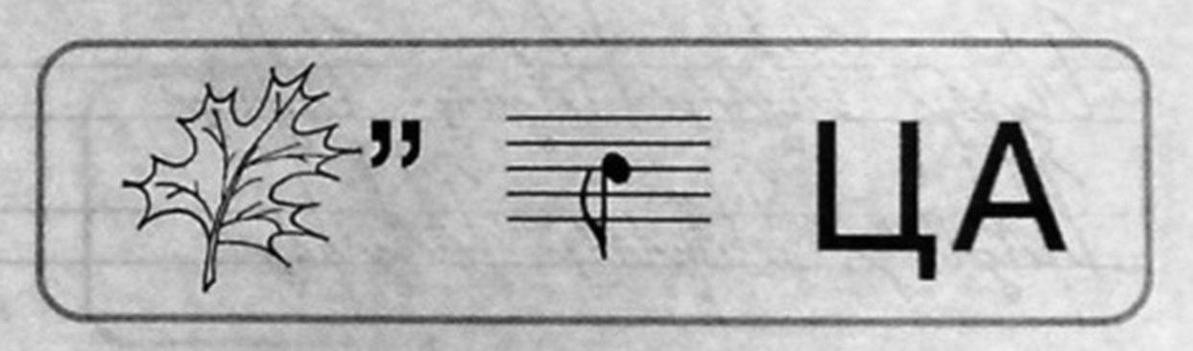
Ребусы
«3»
Лисица
в меню

Slide 52
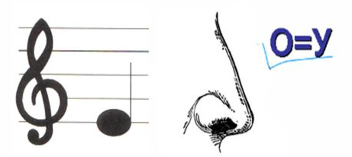
Ребусы
«4»

Slide 53
Ребусы
«4»
Минус
в меню

Slide 54
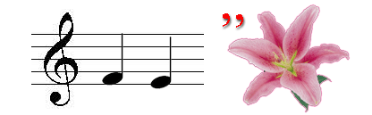
Ребусы
«5»

Slide 55
Ребусы
«5»
Фамилия
в меню

Slide 56
Музыкальные термины
«5»
Дайте определения следующим терминам:
Dolce
Energico
Scherzando
Pui mosso

Slide 57
Музыкальные термины
«5»
Дайте определения следующим терминам:
Dolce (дольчэ) – мягко, нежно
Energico (энерджико) – энергично
Scherzando (скэрцандо) – шутливо
Pui mosso (пиу моссо) – более подвижно
в меню

Slide 58
Музыкальные термины
«10»
Дайте определения следующим терминам:
Accelerando
Amoroso
Espressivo
Leggiero

Slide 59
Музыкальные термины
«10»
Дайте определения следующим терминам:
Accelerando (аччелерандо) – ускоряя
Amoroso (аморозо) – любовно
Espressivo (эспрэссиво) – выразительно
Leggiero (лэджьэро) – легко
в меню

Slide 60
Музыкальные термины
«15»
Дайте определения следующим терминам:
Tranquillo
Risoluto
Cantabile
Maestoso

Slide 61
Музыкальные термины
«15»
Дайте определения следующим терминам:
Tranquillo (транкуйллё) – спокойно
Risoluto (ризолюто) – решительно
Cantabile (кантабилэ) – певуче
Maestoso (маэстозо) – торжественно, величаво
в меню

Slide 62
Музыкальные термины
«20»
Дайте определения следующим терминам:
Semplice
Morendo
Rubato
Appassionato

Slide 63
Музыкальные термины
«20»
Дайте определения следующим терминам:
Semplice (сэмпличе) – просто
Morendo (морэндо) – замирая
Rubato (рубато) – свободное исполнение
Appassionato (аппассьёнато) – страстно
в меню

Slide 64
Музыкальные термины
«25»
Дайте определения следующим терминам:
Marcato
Agitato
Animato
Non troppo
Assai

Slide 65
Музыкальные термины
«25»
Дайте определения следующим терминам:
Marcato (маркато) – подчёркивая
Agitato (аджитато) – возбужденно, взволнованно
Animato (анимато) – воодушевлённо, оживлённо
Non troppo (нон троппо) – не слишком
Assai (ассаи) – весьма, очень
в меню

Slide 66
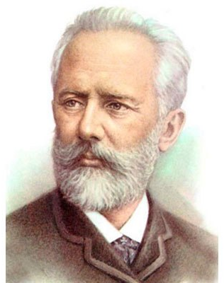
Угадай, кто
«5»

Slide 67
Угадай, кто
«5»
Пётр Ильич Чайковский
__________________
русский композитор,
музыка которого отличается красочностью, романтичностью и необычайным мелодическим богатством.
в меню

Slide 68
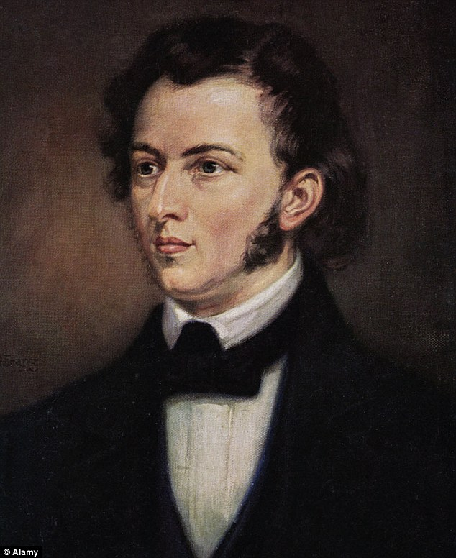
Угадай, кто
«10»

Slide 69
Угадай, кто
«10»
Фредерик Шопен
Автор многочисленных произведений для фортепиано.
По-новому истолковал многие жанры: возродил на романтической основе прелюдию, создал фортепианную балладу, поэтизировал и драматизировал танцы — мазурку, полонез, вальс
в меню

Slide 70
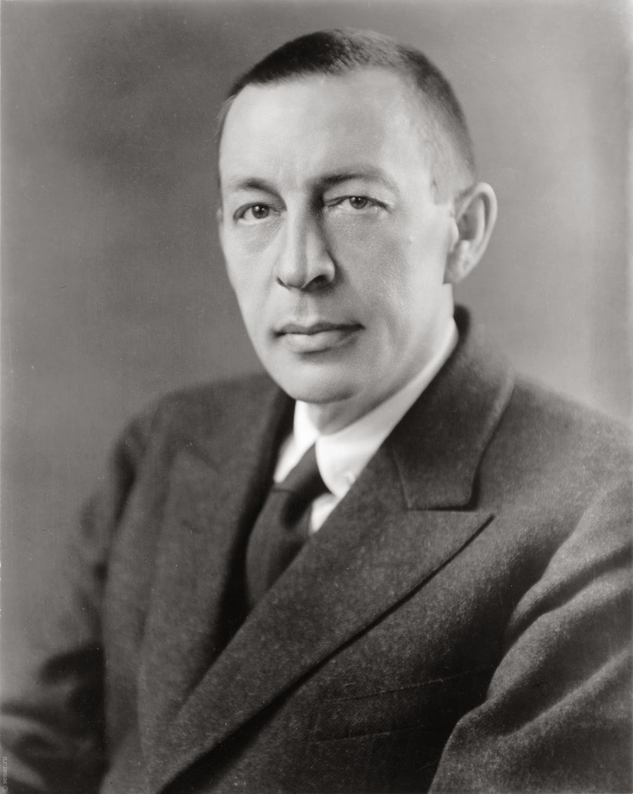
Угадай, кто
«15»

Slide 71
Угадай, кто
«15»
Сергей Васильевич Рахманинов
Фортепианная музыка занимает особое место в творчестве Рахманинова.
Это 24 прелюдии,
15 этюдов-картин,
4 концерта для фортепиано с оркестром, и др.
в меню

Slide 72
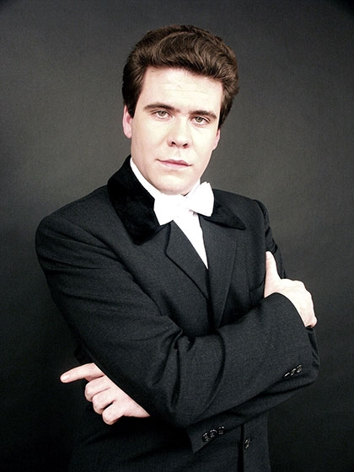
Угадай, кто
«20»

Slide 73
Угадай, кто
«20»
Денис Мацуев
Российский
пианист-виртуоз.
Победитель многочисленных конкурсов.
Народный артист РФ.
в меню

Slide 74
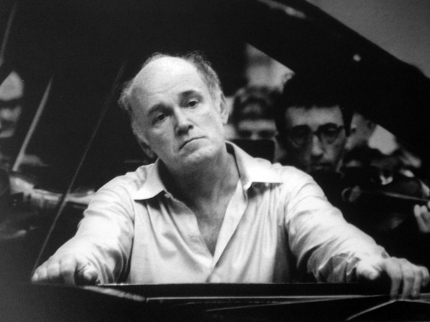
Угадай, кто
«25»

Slide 75
Угадай, кто
«25»
Святослав Рихтер
Один из крупнейших пианистов XX века, чья виртуозная техника сочеталась с огромным репертуаром и глубиной интерпретаций
в меню

Slide 76
Умник
«5»
Назовите мелизмы (украшения)
в музыке

Slide 77
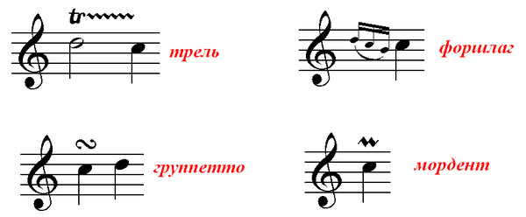
Умник
«5»
в меню

Slide 78
Умник
«10»
Назовите порядок
бемолей и диезов

Slide 79
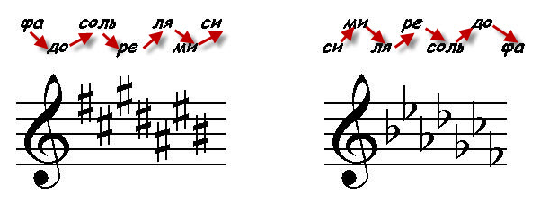
Умник
«10»
в меню

Slide 80
Умник
«15»
Как устроено фортепиано?

Slide 81
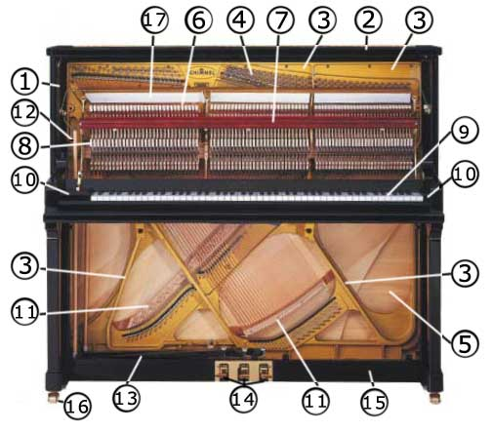
Умник
«15»
1—корпус
2—верхняя крышка 3—чугунная рама 4—колки/вирбели 5—дека
6—молотки 7—рулейстик 8—фенгеры 9—клавиатура 10—бакенклёцы 11—штеги 12—рычаг левой педали 13—педальные цуги 14—педали 15-нижняя часть корпуса
16—ролики
в меню

Slide 82
Умник
«20»
Назовите
предшественников и родственников
фортепиано?

Slide 83
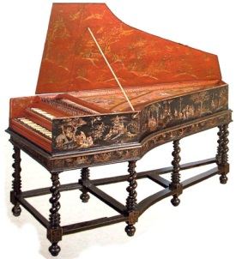
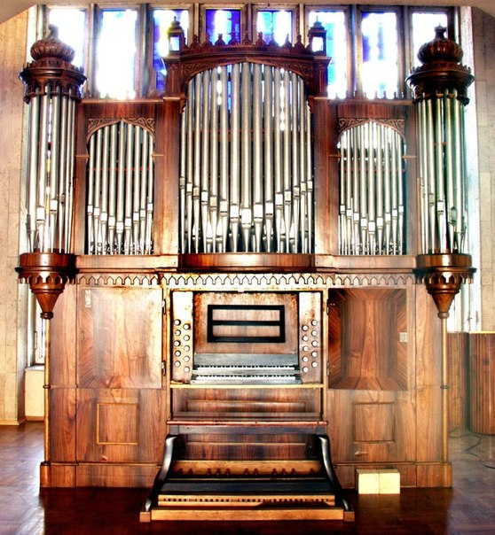
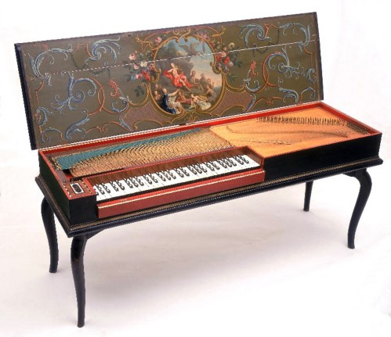
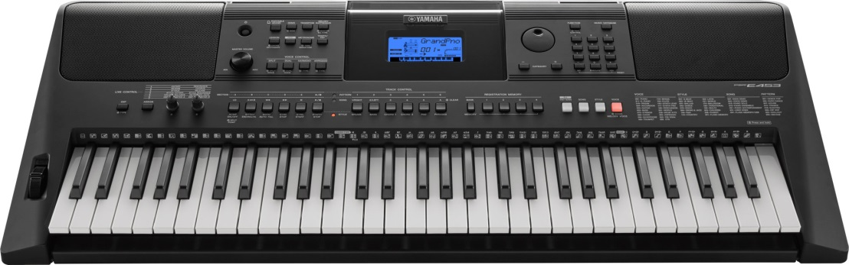
Умник
«20»
клавесин орган
клавикорд синтезатор
в меню

Slide 84
Умник
«25»
Назовите композиторов, которые писали детские альбомы или циклы фортепианных пьес для детей
Приведите примеры сочинений

Slide 85
Умник
«25»
П.И. Чайковский «Детский альбом»
С. Майкапар «Бирюльки»
А. Гречанинов «Детский альбом»
С. Прокофьев «Детская музыка»
Д. Кабалевский «30 детских пьес
для фортепиано»
Д. Шостакович «Танцы кукол»
Р. Шуман «Альбом для юношества»
и др.
в меню

Slide 86
Жанры
«5»
Как называется музыкальная пьеса как вид упражнения
Каких авторов таких пьес вы знаете?

Slide 87
Жанры
«5»
Музыкальная пьеса
как вид упражнения - Этюд
Авторы: Черни, Шитте, Лёшгорн, Клементи, Геллер, Лемуан, Беренс, Мошелес, Мошковский, Шопен, Рахманинов, Лист и др.
в меню

Slide 88
Жанры
«10»
Это лирическая песня, распевавшаяся с аккомпанементом гитары или мандолины
под окном возлюбленной

Slide 89
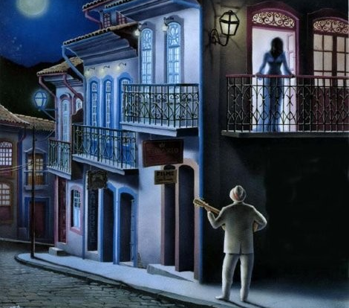
Жанры
«10»
Серенада
в меню

Slide 90
Жанры
«15»
Польский танец народного происхождения, оживленного характера с резкими акцентами, острым и синкопированным ритмом.
Музыкальный размер — 3/4 или 3/8, темп быстрый

Slide 91
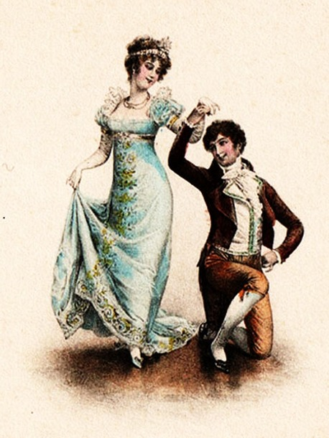
Жанры
«15»
Мазурка
в меню

Slide 92
Жанры
«20»
Старинный народный французский грациозный танец в трёхдольном размере (3/4)
Движения построены на
поклонах и реверансах

Slide 93
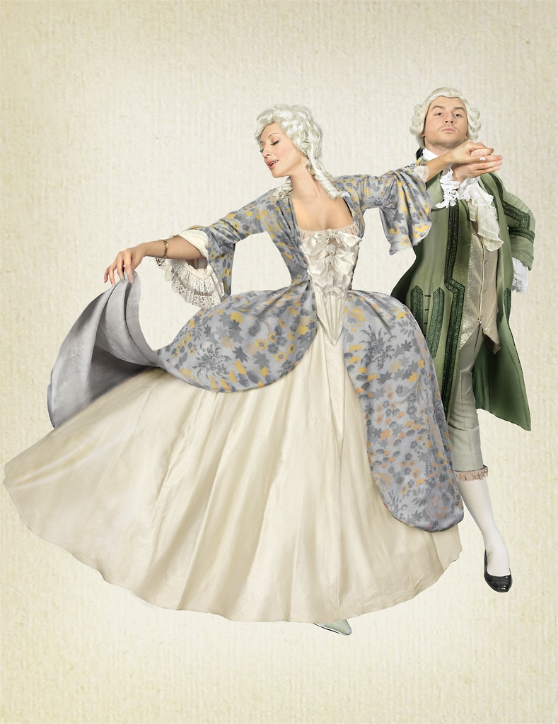
Жанры
«20»
Менуэт
в меню

Slide 94
Жанры
«25»
Синтетический жанр музыкального искусства, включающий драматическое действие, пение и танцы, сопровождаемые оркестровой музыкой, а также живописно-декоративное оформление

Slide 95
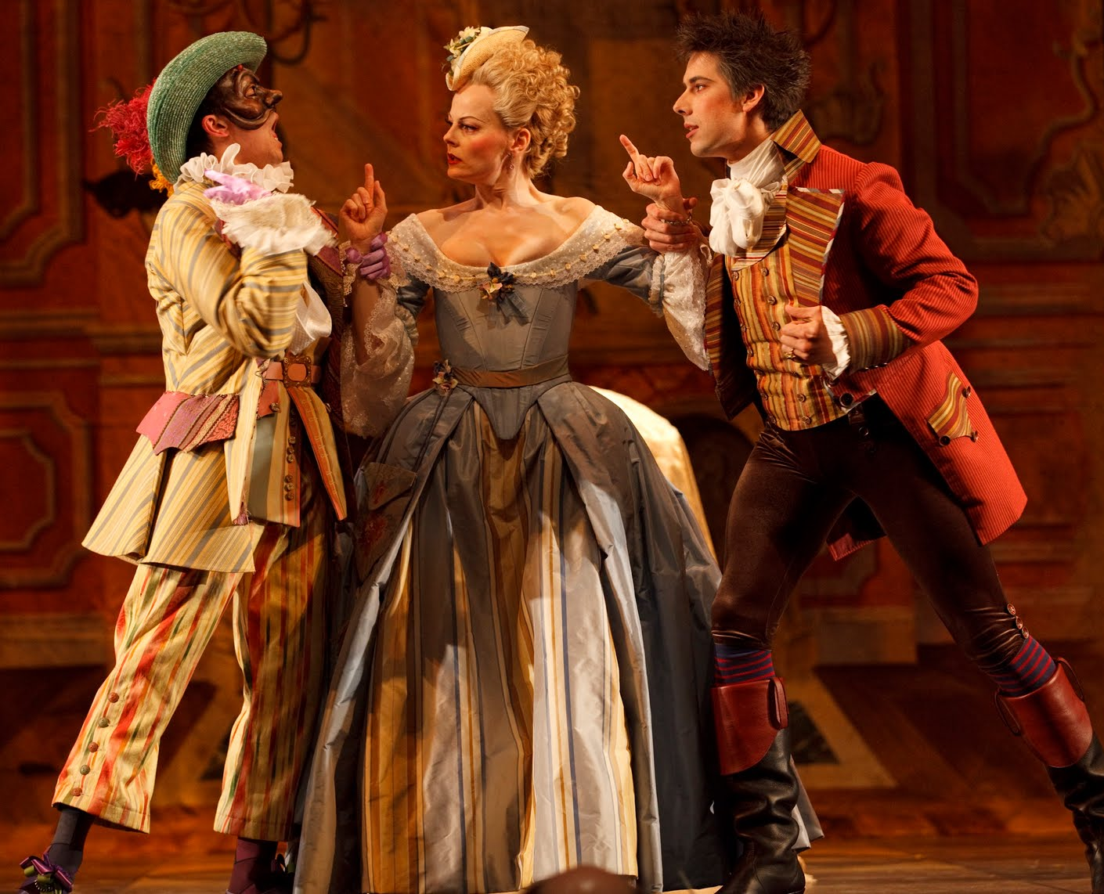
Жанры
«25»
Опера
в меню

Slide 96
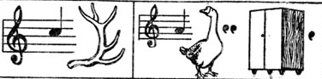
Ребусы
«5»

Slide 97
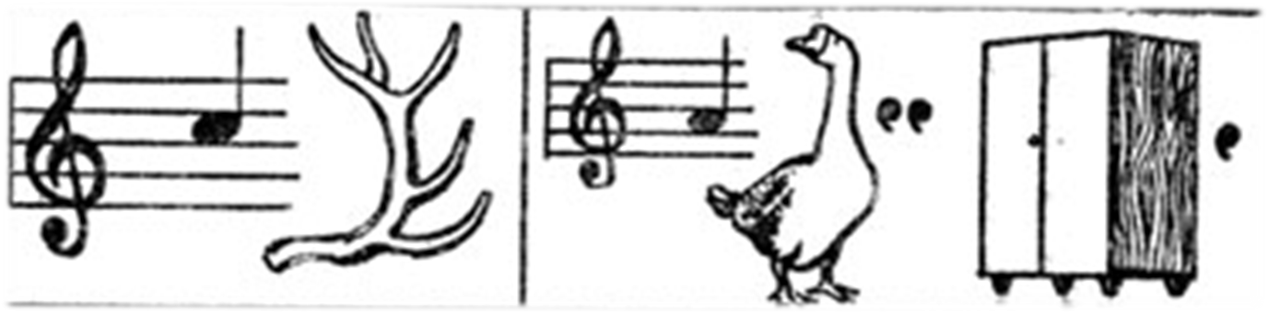
Ребусы
«5»
Дорога, лягушка
в меню

Slide 98
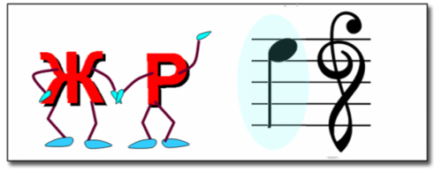
Ребусы
«10»

Slide 99
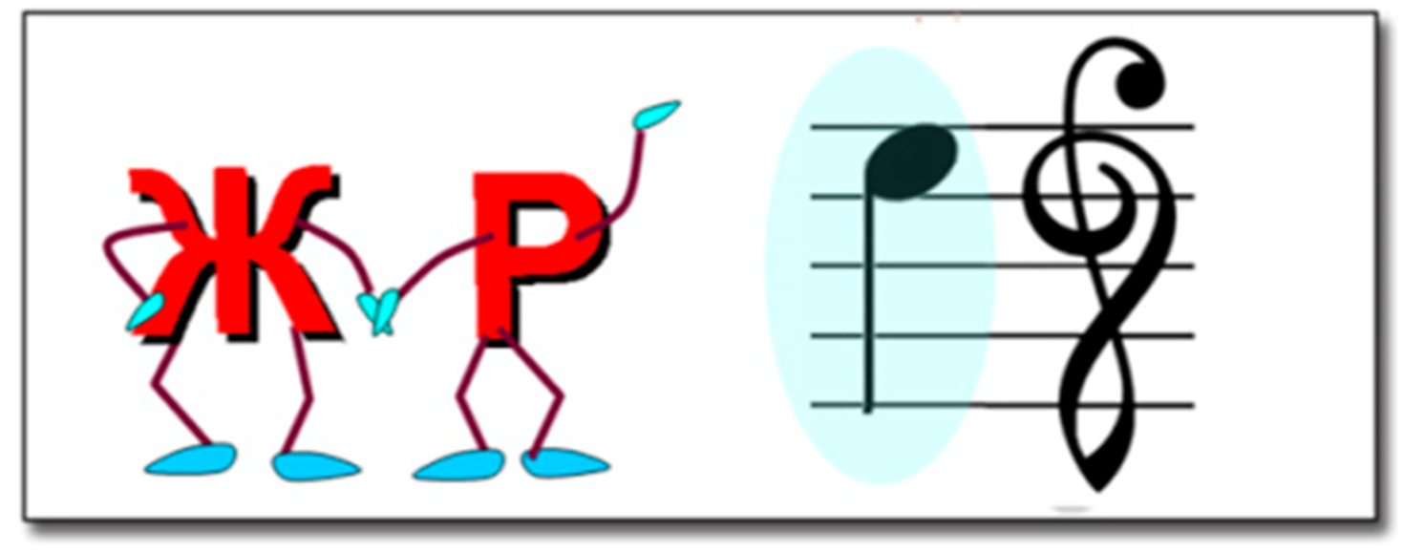
Ребусы
«10»
Жираф
в меню

Slide 100
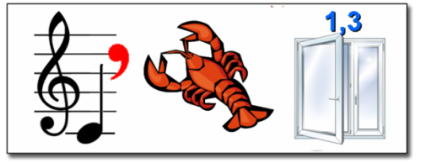
Ребусы
«15»

Slide 101
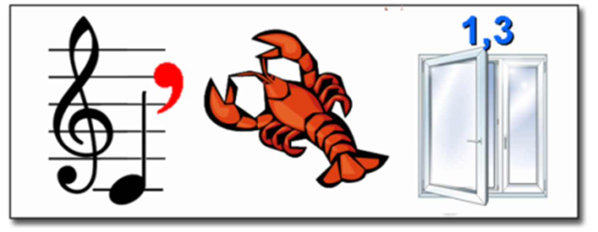
Ребусы
«15»
Дракон
в меню

Slide 102
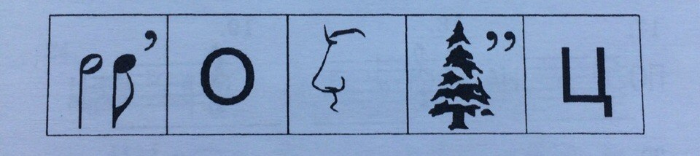
Ребусы
«20»

Slide 103
Ребусы
«20»
Нотоносец
в меню

Slide 104
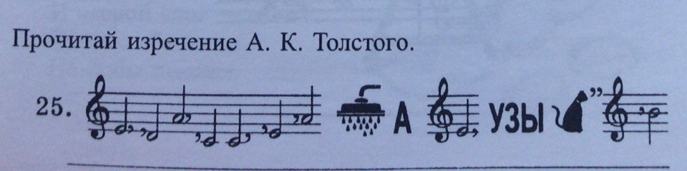
Ребусы
«25»

Slide 105
Ребусы
«25»
Мелодия - душа музыки
в меню

